Slide 1
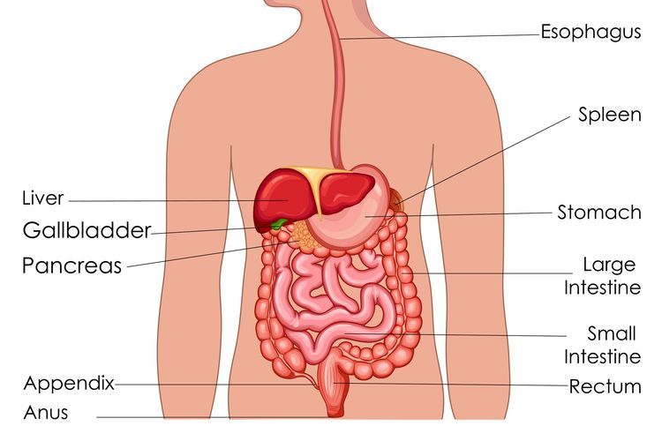
https://health.kompas.com/
SISTEM PENCERNAAN PADA MANUSIA

Slide 2
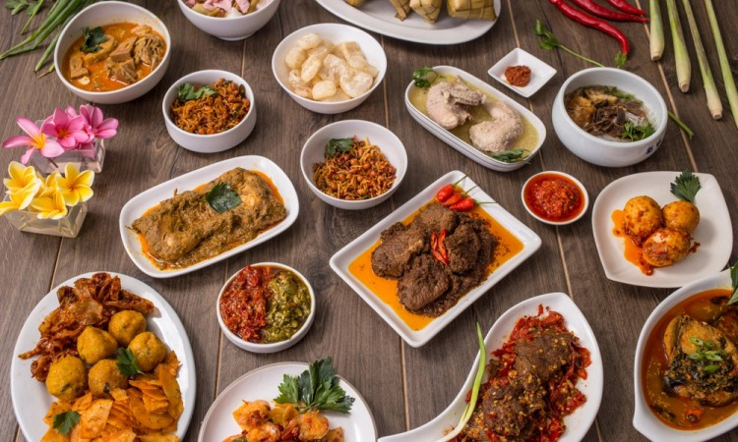
Makanan
Bahan-bahan yang dapat dimakan dan diperlukan oleh tubuh supaya kita dapat tetap hidup

Slide 3
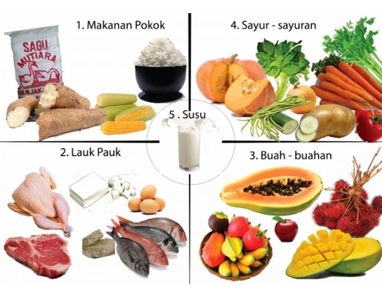
JENIS MAKANAN
Makanan yang baik
Makanan yang bergizi
Makanan yang higienis

Slide 4
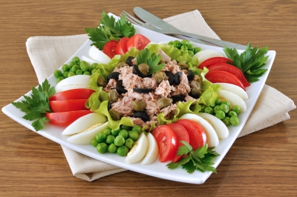
Makanan yang baik
Makanan yang bergizi tinggi, mudah dicerna dan higienis.

Slide 5
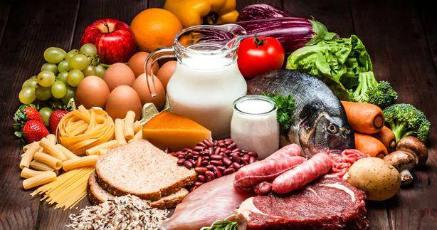
Makanan yang bergizi
Makanan yang mengandung zat-zat yang diperlukan tubuh.

Slide 6
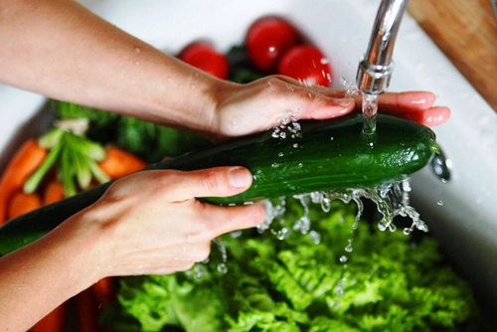
Makanan yang higienis
Makanan yang tidak mengandung bibit penyakit dan racun

Slide 7
Fungsi Makanan
Sumber energi atau tenaga.
Sumber pembangun sel-sel tubuh yang rusak dan menggantikan dengan sel-sel yang baru.
Pengatur proses metabolisme yang terjadi dalam tubuh.
Sebagai pelindung tubuh terhadap berbagai penyakit.

Slide 8
Sumber Energi
Karbohidrat
Lemak

Slide 9
Fungsi Karbohidrat
Sebagai sumber energi bagi tubuh
Berperan dalam proses metabolisme tubuh
Menjaga keseimbangan asam dan basa di dalam tubuh
Sebagai pembentuk struktur sel dengan mengikat protein dan lemak.

Slide 10
Kebutuhan Karbohidrat
Kebutuhan karbohidrat untuk setiap orang berbeda bergantung :
Usia
Di dalam tubuh manusia kelebihan karbohidrat disimpan dalam bentuk glikogen. Apabila penimbunan glikogen telah mencapai batasnya, maka kelebihan karbohidrat akan diubah menjadi lemak.
Jenis kelamin
Aktivitas

Slide 11
Lemak
Senyawa yang tersusun atas unsur C, H, dan O namun kandungan oksigennya lebih sedikit.
Berdasarkan asalnya dibagi :
Lemak nabati (tumbuhan)
Mengandung lemak tak jenuh dan tidak mengandung kolesterol.
Lemak hewani (hewan)
Mengandung lemak jenuh dan kolesterol.
Kolesterol dalam darah yang melebihi batas normal dapat menyebabkan penyempitan dan penyumbatan pembuluh darah.

Slide 12
Fungsi Lemak
Sebagai sumber energi bagi tubuh
Sebagai pelindung organ tubuh
Sebagai penahan hilangnya panas dari tubuh
Sebagai cadangan makanan yang tersimpan di bawah kulit
Sebagai komponen bagian sel misalnya membran sel
Sebagai pelarut vitamin tertentu (Vit A, D, E dan K) agar lebih mudah diserap

Slide 13
Protein Sumber pembangun
Terbentuk dari asam amino.
Ada dua puluh macam asam amino yang diperlukan tubuh. Sepuluh diantaranya tidak dapat dibuat oleh tubuh.
Asam amino essensial (tidak dibuat oleh tubuh)
Asam amino non essensial (dibuat oleh tubuh)

Slide 14
Protein nabati (tumbuhan)
Kacang kedelai, kacang hijau, dan kacang-kacangan lainnya.
Protein hewani (hewan)
Daging, ikan, telur, susu dan keju
Faktor yang mempengaruhi kebutuhan protein
Usia
Berat badan
Jenis kelamin
Kondisi tubuh
penyakit

Slide 15
Protein tidak dapat disimpan didalam tubuh, karenanya kelebihan protein akan dibuang.
Protein yang mengandung nitrogen akan dikeluarkan bersama urine.
Protein yang tidak mengandung nitrogen akan diubah menjadi karbohidrat dan lemak.

Slide 16
Fungsi Protein
Sebagai bahan pembangun tubuh
Memperbaiki sel-sel yang rusak
Membuat substansi penting untuk membantu proses metabolisme tubuh
Menjaga keseimbangan asam dan basa di dalam tubuh

Slide 17
Pengatur dan pelindung tubuh
Mineral
Vitamin
Air

Slide 18
Mineral
Dibutuhkan dalam jumlah sedikit.
Mempengaruhi proses metabolisme tubuh.
Kebutuhan mineral dalam tubuh berbeda-beda.
Fungsi mineral
Sebagai pengatur sehingga metabolisme tubuh dapat berjalan dengan lancar,
Sebagai zat pembangun

Slide 19
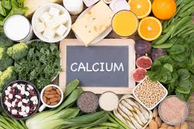
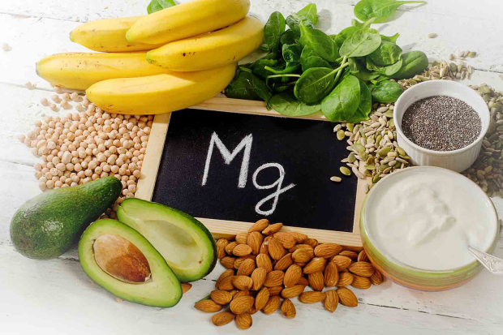
Mineral yang diperlukan
Yodium
Zat besi
Kalsium
Kalium
Natrium
Fosfor
Fluor

Slide 20
Vitamin
Zat makan yang mutlak diperlukan tubuh karena berperan dalam pengaturan fungsi tubuh.
Berdasarkan kerarutannya dibagi:
Larut dalam air
Vitamin B dan C
Larut dalam lemak
Vitamin A, D, E dan K
Seseorang yang kekurangan vitamin akan mengalami penyakit avitaminosis

Slide 21
Fungsi Air
Sebagai pelarut bagi zat organik dan zat anorganik
Pengangkutan zat-zat yang diperlukan tubuh dan sisa-sisa.
Mempertahankan suhu tubuh
Sebagai bahan dasar pembentuk karbohidrat.

